Slide 1
Attirer
Situation de l'emploi et pénurie de talents au Québec :
Projection de l'emploi au Québec: 1.6 million de postes à pourvoir au Québec d'ici 2030.
Aggravation de la pénurie de main-d'œuvre: Situation de l'emploi qui se détériore, prévue pour être 468% pire.
Déséquilibre du marché du travail: Pour chaque personne qui sort du marché, seulement 0,8 personne pour combler le poste.
Record historique de l'emploi: Le taux de chômage en mars 2021 était de 1%, le plus bas jamais enregistré selon Statistique Canada.

Slide 2
Recrutement
Pénurie de talents Plus de 90 % des employeurs rencontrent des difficultés pour remplir des postes.
Changement d'emploi 44 % des employés ont cherché de nouveaux postes en 2022.
Techniques d'entretien 83 % des talents pourraient changer d'avis sur une entreprise après une mauvaise expérience en entretien.
Qualité des embauches Amélioration de 70 % dans la qualité des recrutements grâce à une expérience candidat positive.
Concurrence pour le recrutement 52 % font face à une concurrence accrue pour attirer les talents.

Slide 3
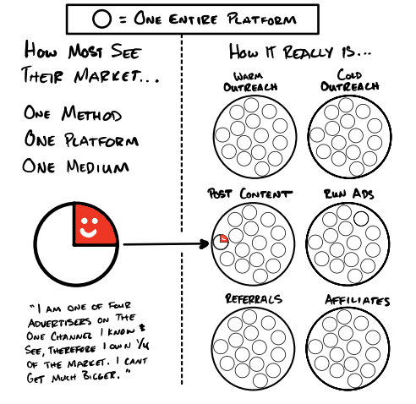
Élargir votre Horizon de Recrutement : Au-delà des Annonces sur Indeed
Perception Courante : Beaucoup pensent que poster une offre d'emploi sur une plateforme comme Indeed est suffisant pour attirer tous les candidats potentiels.
Réalité du Marché : En réalité, le marché est fragmenté et nécessite une approche diversifiée pour atteindre différents groupes de candidats.
Approches Multiples Nécessaires : Pour maximiser la portée et l'efficacité, les employeurs doivent envisager plusieurs canaux de recrutement.
Portée Organique : Engager les candidats par le biais de publications de contenu et de réseaux sociaux professionnels.
Publicité Payante : Utiliser les annonces payantes pour cibler activement les candidats potentiels au-delà de ceux qui recherchent activement un emploi.
Outreach : Diviser les efforts de sensibilisation en deux catégories :
Warm Outreach : Se connecter avec des candidats qui ont déjà montré un intérêt pour votre entreprise ou ont été recommandés.
Cold Outreach : Approcher des candidats qui n'ont pas encore exprimé d'intérêt ou ne sont pas au courant des opportunités.
Références : Encourager les employés actuels à recommander des candidats qualifiés.
Affiliations : Collaborer avec des associations professionnelles, des écoles, et des groupes d'intérêt pour attirer des talents spécialisés.
Vision Limitée : Se limiter à une plateforme unique comme Indeed peut conduire à une sous-estimation de la taille réelle du marché des talents.
Stratégie Holistique : Adopter une stratégie de recrutement holistique qui combine diverses méthodes pour atteindre un spectre plus large de candidats potentiels.

Slide 4
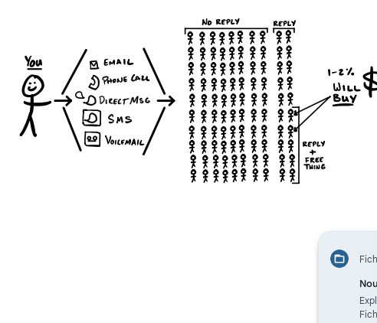
Le Processus de Prospection Intensive pour le Recrutement"
Approche Multicanal : Utilisation de divers moyens de communication tels que les e-mails, les appels téléphoniques, les messages directs, les SMS, et les messages vocaux pour atteindre les candidats potentiels.
Volume de Contacts Élevé : Nécessité de contacter un grand nombre d'individus pour identifier les candidats intéressés, sachant que le taux de réponse initial est généralement bas.
Suivi Rigoureux : Importance d'un suivi conséquent pour chaque mode de contact, afin d'augmenter les chances d'obtenir des réponses.
Analyse des Taux de Réponse : Observation que seule une petite fraction des contacts répondra et encore moins exprimera un intérêt d'achat (ou dans ce cas, un intérêt pour une position).
Temps et Ressources : Investissement considérable de temps et de ressources pour engager les candidats, illustrant l'importance de la persévérance et d'une stratégie bien planifiée.
Optimisation des Taux de Conversion : L'objectif est d'augmenter le pourcentage de candidats qui répondent positivement et progressent dans le processus de recrutement.
Gestion des Attentes : Être réaliste quant aux résultats escomptés et ajuster la stratégie de prospection en fonction de l'analyse des données de réponse.

Slide 5
Stratégie de Recrutement - Investissements et Plateformes
Réseau Personnel : Utilisation des réseaux sociaux de notre équipe et pages pour toucher un large éventail de candidats potentiels dans le secteur. Script de post a publier sur leur propres reseaux sociaux.
Démarchage Direct :
Chasse de tête : Investissement de 30 000 $ par an dans une plateforme qui offre un accès privilégié aux informations de contact des professionnels.
LinkedIn : Licence de recruteur spécialisé à 10 000 $ par an pour une prospection efficace et ciblée.
Publicités Payantes : Diffusion d'annonces sur des sites tels qu'Indeed et LinkedIn pour maximiser la visibilité de nos offres d'emploi.
Contenu Organique :
En tant que propriétaires de groupes "Spotted" à travers le Québec, nous cultivons un engagement communautaire en partageant des opportunités et en favorisant des interactions significatives. Nous mettons aussi les offres d’emploi sur notre site web.
Recruteurs (Partenaires) : Alliances stratégiques avec des cabinets de recrutement et de placement pour étendre notre portée, associations etc.
Références Internes : Système incitatif pour que vos employés recommandent des professionnels compétents de leur propre réseau. script a envoyé a leur propres employés avec incentive.

Slide 6


Slide 7
Notre processus de recrutement
Présélection
Entretien sur les attentes et la culture
Entretien avec test de compétences
Entretien d'alignement
Entretien avec vous
Filtrer les candidats en fonction des exigences préliminaires.
Discuter des attentes de l'entreprise et comprendre si la culture d'entreprise convient au candidat.
Évaluer les compétences techniques ou professionnelles du candidat par des tests pratiques.
Vérifier l'alignement des valeurs et des objectifs du candidat avec ceux de l'entreprise.
Le dernier entretien où le PDG évalue l'adéquation globale du candidat avec la vision stratégique de l'entreprise.
Impact des erreurs de recrutement : 75 % des entreprises admettent avoir sélectionné des candidats inappropriés pour des postes, entraînant un coût moyen de 15 000 $ par erreur d'embauche.

Slide 8
Nos forfaits flexibles et sur mesure
 | Notre Modèle Flexible
Frais 20 % du salaire: $20,000 (pour un salaire de $100,000) | Honoraires horaires: $2,940 - $5,880 (20-40h à $147/h)
 | Frais de Plateforme: $690 - $1,380 (14-60 jours à $23/jour)
$20,000 | $3,630 - $7,260
éconmie : $12,740 - $16,370

Slide 9
 | Essentiel 16 % | Avancé 18 % | A-Player 20 %
Affichage sur des sites de carrière | 10 sites | 30 sites | 50 sites
Présence sur les réseaux sociaux et forums | x | x | x
Recruteurs attitrés | 1 recruteur | 2 recruteurs | 3 recruteurs
Recruteurs disponibles en tout temps |  | x | x
Budget de recherche maximal |  | x | x
Sélection et Entrevues
Tris des candidatures | x | x | x
Service chasse de tête |  | x | x
Entrevue téléphonique | x | x | x
Entrevue virtuelle |  | x | x
Entrevue en personne à nos bureaux lorsque possible |  |  | x
Qualification et Suivi
Suivis en personne à vos bureaux avec un de vos recruteurs |  |  | x
Prise d’une référence professionnelle | 1 référence | 2 références | 3 références
Confirmations d’emploi | x | x | x
Vérification des antécédents (QC) |  | x | x
Test de personnalité |  |  | x
Enquête de crédit |  |  | x
Confirmation de scolarité |  |  | x
Test d’anglais |  |  | x
Confirmation d’ordre professionnel |  |  | x
Plumitif QC et CAN incluant municipal |  |  | x
Confirmations d’études/emplois internationales |  |  | x
Enregistrement des appels vocaux avec les candidats |  |  | x
Examen de santé (sous certaines conditions) |  |  | x
Test connaissances informatiques |  |  | x
Garantie de placement |  | 30 jours | 90 jours
Suivis après le placement |  | x | x
Sans engagement
Sans risque
100 % résultat
50 % avant
50 % après

Slide 10
Forfait à l’heure
Banque d’heure
175 $
157 $ | 10h
147 $ | 20h
139 $ | 70 h
125 $ | offre du black Friday
frais de plateforme

